Slide 1
KELOMPOK 10
BROADCAST RECEIVER
RIDWAN YOGA P M3113123
RONI ABDUL YASIR M3113131
ULFAH FARIDAH M3113143
YUSUF EKA W M3113155

Slide 2
Broadcast Receiver
Sebuah komponen Android yang berfungsi untuk melakukan broadcast pesan dari aplikasi lain atau dari sistem itu sendiri. Pesan yang di broadcast disebut event atau intent. Aplikasi melakukan broadcast untuk memberi tahu aplikasi lainnya bahwa beberapa data telah di unduh ke perangkat yang tersedia, lalu penerima broadcast akan menerima pesan untuk melakukan transfer informasi.

Slide 3
CONTOH BROADCAST RECEIVER
Broadcast yang memberitahukan bahwa layar sudah mati, battery lemah, atau gambar sudah terunduh. Aplikasi juga bisa memulai broadcast, misalnya memberitahukan aplikasi lain bahwa beberapa data sudah selesai didwonload dan bisa digunakan.

Slide 4
Meskipun broadcast receiver tidak menampilkan user interface, broadcast receiver bisa membuat notifikasi di status bar untuk memberitahukan user sedang terjadi broadcast. Secara umum, broadcast receiver hanyalah sebuah "gerbang" kepada komponen lain dan ditujukan untuk melakukan perkerjaan yang sangat minimal.

Slide 5
IMPLEMENTASI
Sebuah Broadcast Receivers di implementasikan sebagai subclass dari class BroadcastReceivers seperti berikut :
public class MyReceiver extends BroadcastReceiver{
}

Slide 6
Creating Broadcast Receiver
Membuat Broadcast Receiver class dengan mengimplementasikan subclass dari class Broadcast Receiver. Broadcast Receiver menerima Intent melalui panggilan ke onReceive(). Method onReceive() memiliki parameter Context dan Intent.

Slide 7
Registering Broadcast Receiver
Mendaftarkan penerima Intent yang diinginkan pada AndroidManifest.xml. Pendaftaran ini dilakukan untuk mengimplementasikan event ACTION_BOOT_COMPLETED yang akan dikirimkan oleh sistem Android ketika proses boot telah selesai berjalan. Setelah melakukan Registering Broadcast Receiver maka setiap kali device Android melakukan boot, maka kelas MyBroadcastReceiver dan method onReceive() akan dieksekusi.

Slide 8
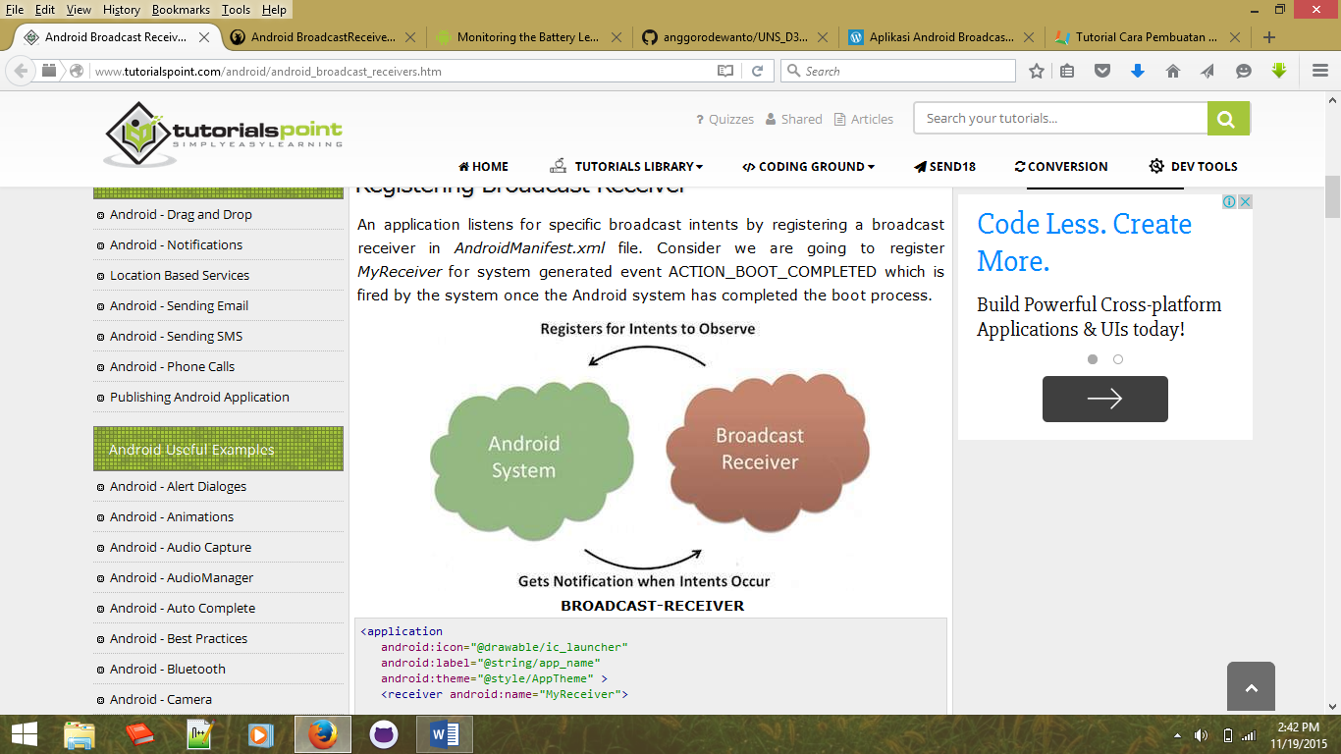

Slide 9
Broadcasting Custom Intent
Menggunakan method sendBroadcast(intent) atau method sendStickyBroadcast(intent), perbedaan dari kedua method ini adalah bahwa ketika menggunakan sendBroadcast(intent) maka broadcast akan hilang jika proses telah berlangsung sedangkan jika menggunakan sendStickyBroadcast(intent) maka walaupun dalam satu detik proses berlangsung, informasi akan tetap ada dan dapat di akses atau akan tetap menempel.

Slide 10
Cara kerja Broadcast Receiver
Cara kerja Broadcast Receiver ketika dijalankan, yaitu:
Register Broadcast Receiver
Broadcast Intent
Android mengirimkan Intent ke penerima yang telah terdaftar dengan memanggil method onReceive()
Event diterima oleh method onReceive()

